Slide 1
RISCHIO E COSTO DEL CAPITALE
16
http://www.unibo.it/docenti/emilio.tomasini

Slide 2
Argomenti trattati
Premesso che il costo del capitale aziendale viene definito come il rendimento atteso dal portafoglio composto da tutti i titoli emessi dall’impresa ovvero azioni ed obbligazioni …
… in questa lezione risolveremo il conflitto nella misura del costo dell’equity tra CAPM e la regola del “rendimento > costo capitale aziendale indipendentemente dal beta” che avevamo dato nelle prime lezioni
Il costo del capitale aziendale e il tasso di attualizzazione del singolo progetto sono diversi a seconda che il rischio sia lo stesso oppure no (ma si può partire per la tangente …)
Struttura finanziaria e costo del capitale:WACC
La stima del beta: l’araba fenice

Slide 3
Costo del capitale
Il valore dell’impresa può essere espresso come somma dei valori delle sue singole attività ovvero V (valore impresa) = D (debiti) + E (equity).
Il costo del capitale aziendale viene definito come il rendimento atteso dal portafoglio composto da tutti i titoli azionari ed obbligazionari emessi dall’azienda, viene utilizzato per attualizzare i FC di aziende simili a quella dell’azienda de quo

Slide 4
Costo del capitale
La CAPM ci dice di investire in qualsiasi progetto che offra un rendimento in grado di compensare il beta del progetto mentre nelle prime lezioni dicevamo che dovevamo accettare ogni progetto con un rendimento > costo del capitale aziendale (non consideravamo il rischio)
R > costo capitale
aziendale
SECURITY MARKET LINE
Rendimento
Richiesto, %
13
5,5
0
R > Costo del capitale aziendale
indipendentemente da beta
R < costo c. a.
Beta del progetto
1,26

Slide 5
Debito e costo del capitale
E, D, e V sono i valori di mercato di capitale proprio, debito e attività, rispettivamente.
r_{equity} = r_{f} + β_{equity} (r_{m} - r_{f})
Costo del capitale = r_{portafoglio} = r_{attività}
r_{attività} = r_{debito} D + r_{equity} E
V V
WACC = (1 - T_{c}) r_{debito} D + r_{equity} E
V V

Slide 6
Debito e costo del capitale
Rendimenti attesi
Rendimento atteso (%)
r_{equity}= 15
r_{attività} = 12.2
r_{debito}= 8
β_{debito}
β_{attività}
β_{equity}

Slide 7
La stima dei beta
La linea del mercato azionario mostra la relazione fra rendimento e rischio
Il Capital Asset Pricing Model utilizza i beta per stimare i rischi
L’inclinazione della linea del mercato azionario, e dunque il beta, può essere stimata mediante l’analisi di regressione tra il rendimento dell’azione e il rendimento dell’indice di mercato di riferimento

Slide 8
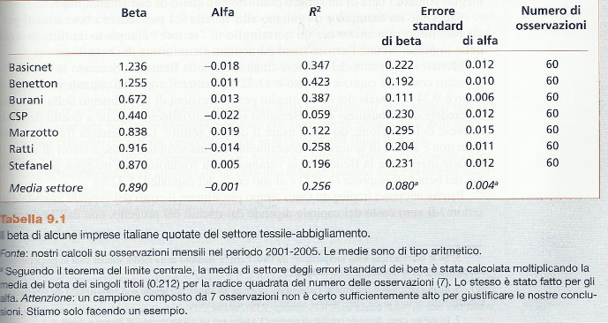
Il beta di settore

Slide 9
Perché il beta di settore ?
Se le osservazioni sono indipendenti tra loro, l’errore standard della media stimata cala in proporzione alla radice quadrata del numero di osservazioni
Quindi significa che il calcolo di beta del settore è molto più esente da errori che il calcolo del singolo beta.

Slide 10
Molti progetti sono rischiosi come la media delle attività aziendali
Il costo del capitale aziendale è un utile punto di partenza per determinare il tasso di attualizzazione per progetti con rischio superiore o inferiore alla media. I manager intuiscono molto bene il rischio relativo e non quello assoluto.
Per tenere conto del rischio del progetto non toccate i tassi di rendimento, meglio toccare i flussi di cassa

Slide 11
La stima dei beta
Intel Computer
Luglio 1996 – Giugno 2001
R² = .29
β = 1.54
La pendenza della retta interpolatrice determina una stima del beta.

Slide 12
La stima dei beta
Intel Computer
Luglio 2001 – Giugno 2006
R² = .30
β = 2.22
La pendenza della retta interpolatrice determina una stima del beta.

Slide 13
La stima dei beta
GE
Luglio 1996 – Giugno 2001
R² = .13
β = 1.17
La pendenza della retta interpolatrice determina una stima del beta.

Slide 14
La stima dei beta
GE
Luglio 2001 – Giugno 2006
R² = .17
β = .83
La pendenza della retta interpolatrice determina una stima del beta.

Slide 15
La stima dei beta
Heinz
Luglio 1996 – Giugno 2001
R² = .18
β = .47
La pendenza della retta interpolatrice determina una stima del beta.

Slide 16
La stima dei beta
Heinz
Luglio 2001 – Giugno 2006
R² = .15
β = .36
La pendenza della retta interpolatrice determina una stima del beta.

Slide 17
Stabilità dei beta
% NELLA % ENTRO UNA
CLASSE STESSA CLASSE CLASSE
DI RISCHIO 5 ANNI DOPO 5 ANNI DOPO
10 (beta alti) 35 69
9 18 54
8 16 45
7 13 41
6 14 39
5 14 42
4 13 40
3 16 45
2 21 61
1 (beta bassi) 40 62
Fonte: Sharpe e Cooper (1972)

Slide 18
Il costo del capitale aziendale
Approccio semplificato
Il costo del capitale aziendale si basa sul beta medio delle attività
Il beta medio delle attività si basa sulla percentuale di fondi in ciascuna singola attività
Esempio
1/3 Nuovi investimenti β = 2,0
1/3 Espansione delle attività esistenti β =1,3
1/3 Efficienza degli impianti β =0,6
Beta medio delle attività = 1,3

Slide 19
Struttura finanziaria
Struttura finanziaria – il mix di debiti e capitale netto presenti entro l’impresa
Espandete il Capital Asset Pricing Model per includere la struttura finanziaria.
r = r_{f} + β ( r_{m} - r_{f} )
diviene
r_{equity} = r_{f} + β_{equity} ( r_{m} - r_{f} )

Slide 20
Che cosa determina il beta ?
1) Ciclicità: le imprese ad andamento ciclico tendono ad avere un alto beta. Se non disponiamo dei rendimenti del mercato possiamo associare la variazione dei ricavi alla variazione del ciclo economico (PIL trimestrale, variazioni mensili indici di produzione industriale, etc.). Quindi occorre un alto rendimento per imprese legate al ciclo economico con rischio non diversificabile.

Slide 21
Beta delle attività
2) Leva operativa: avevamo visto nel CAPM che il rapporto di indebitamento – in altri termini i costi fissi finanziari – aumenta il beta del portafoglio degli investitori.

Slide 22
Beta delle attività
VA
(
ricavi
)
-
VA
(
costi
variabili
)
β
=
β
attività
ricavi
VA
(
attività
)
⎡
VA
(
costi
fissi
)
⎤
=
⎢
+
⎥
β
1
ricavi
⎢
VA
(
attività
)
⎥
⎣
⎦

Slide 23
3) Altri fattori: Se il tasso privo di rischio o il premio cambiano r cambierà e quindi anche il valore del progetto cambierà. Un progetto con flussi di cassa a lunghissimo termine (rispetto ad un progetto con flussi a breve) è più esposto alle variazioni nel tasso di attualizzazione. Perciò tale progetto avrà un beta elevato anche in assenza di alta leva operativa e di ciclicità.

Slide 24
Un errore comune
Si sente a volte dire che siccome i flussi di cassa distanti nel tempo sono più rischiosi dovrebbero essere attualizzati a un tasso più alto rispetto a quello utilizzato per i flussi di cassa più vicini, Questo è sbagliato: il tasso di attualizzazione già compensa per il rischio generato in ogni periodo perché più distante è il flusso di cassa maggiore è il numero dei periodi e maggiore è la correzione totale per il rischio.

